Slide 1
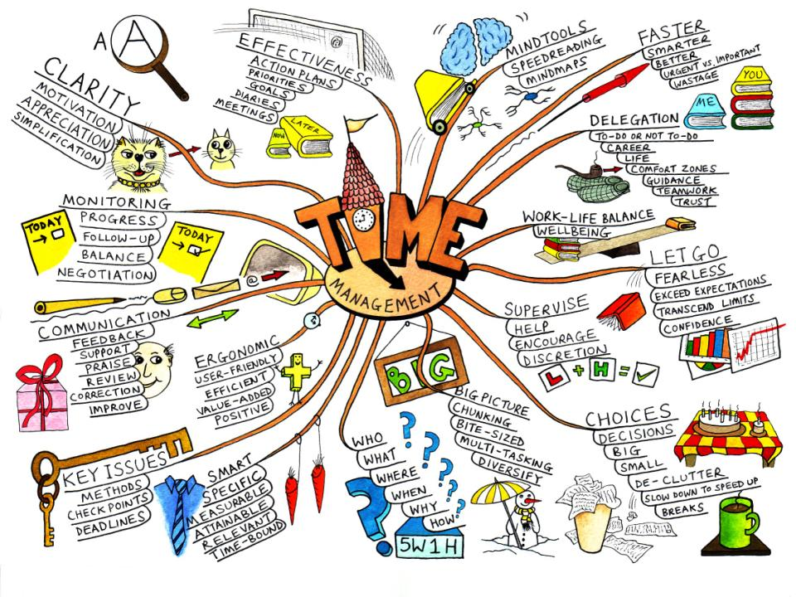

Slide 2
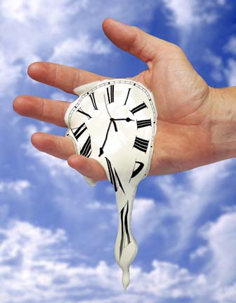
Как побороть лень
Time management
или
Управление временем
Маркелова Елизавета
ММТ гр.113

Slide 3
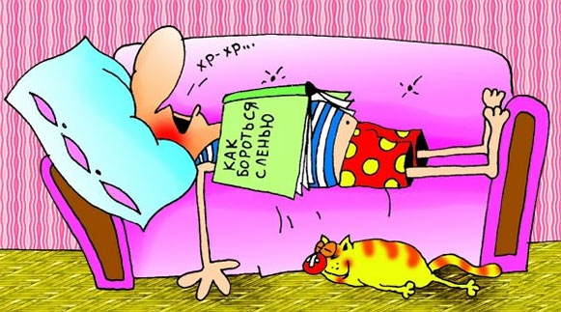
Лень — отсутствие или недостаток трудолюбия, предпочтение свободного времени трудовой деятельности. Традиционно расценивается как порок, поскольку считается, что ленивый человек является нахлебником общества. В то же время, в условиях интенсивной эксплуатации трудящихся, «лень» часто подразумевает естественную потребность в отдыхе.

Slide 4

Лень — стремление человека отказаться от преодоления трудностей, устойчивое нежелание совершать волевое усилие.

Slide 5
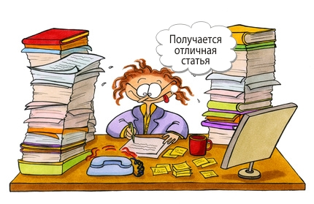
Причины лени: - Переутомление, объективная вымотанность орга­низма, растраченность физических, энергетических и эмоциональных ресурсов.

Slide 6

- Несоответствие нашего «должен» нашему «хочу» — когда мы тратим время своей жизни на дела, не являющиеся для нас желанными.

Slide 7
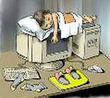
Интуитивное ощущение ненужности выполняемой в данный момент задачи.

Slide 8
Как преодалеть лень? 1. Старайтесь организовать свой день (для этого лучше всего написать список дел на день, к которому можно добавить время на их выполнение).

Slide 9
2. Обязательно отдыхайте, но только в определенное время (в перерывах между любой работой: умственно или физической нужны абсолютно всем)

Slide 10
3. У вас обязательно должны быть жизненные цели: учиться, чтобы получить хорошие знания и устроиться на хорошую работу и т. д.)

Slide 11
Не бойтесь совершать ошибки. Боязнь неудач тоже является причиной лени. Все ошибаются, без этого нельзя понять, что такое успех.

Slide 12

Что такое тайм-менеджмент?

Slide 13

Тайм-менеджмент - это технология организации времени и повышения эффективности его использования.

Slide 14
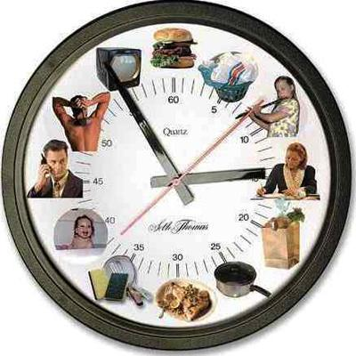
тайм-менеджмент - это умение так распределить свое время, чтобы не приходилось делать уроки по вечерам и по выходным и чтобы никуда не опаздывать.

Slide 15
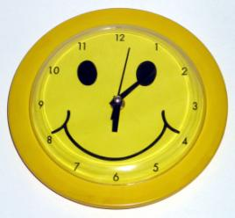
Тайм-менеджмент решает две основные задачи
Первая - грамотное планирование своего рабочего времени.
Вторая – правильное распределение обязанностей между сотрудниками или одноклассниками, если решается общая задача.

Slide 16

Все важные дела старайтесь начинать точно в назначенный срок и никогда не опаздывайте.

Slide 17
